Slide 1


Récupérer l’eau de pluie pour des rivières en santé !
Été 2013

Slide 2
Récupérer l’eau de pluie permet de préserver nos rivières!
En plus d’économiser l’eau potable et de réduire les coûts de traitement, récupérer l’eau de pluie permet de réduire les impacts négatifs du ruissellement de surface et de préserver nos rivières!

Slide 3
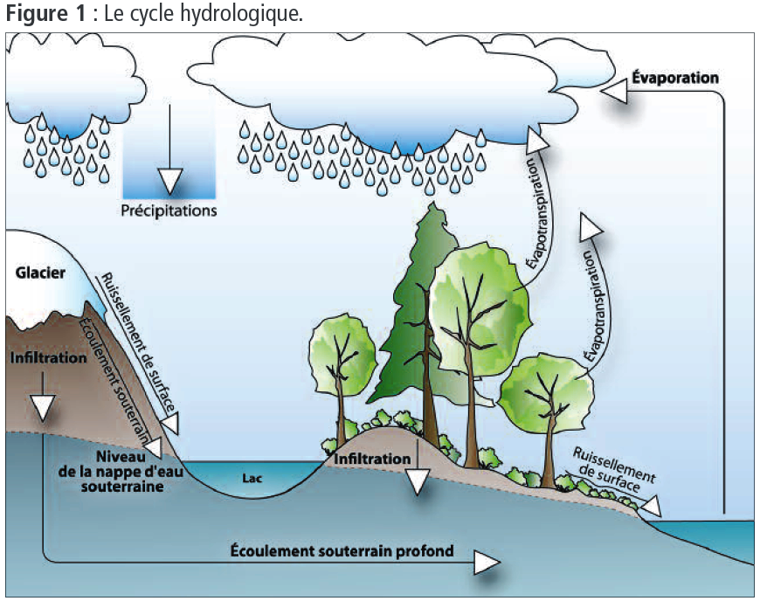
Le cycle de l’eau

Slide 4
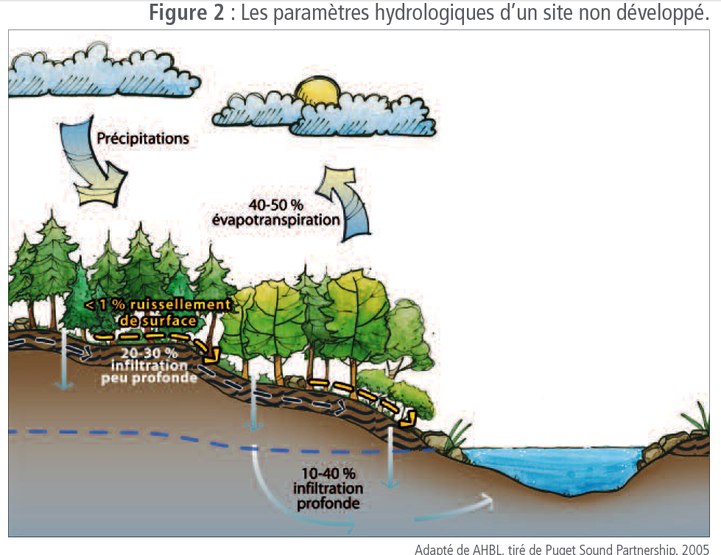
Quelques chiffres sur le cycle de l’eau en milieu naturel

Slide 5
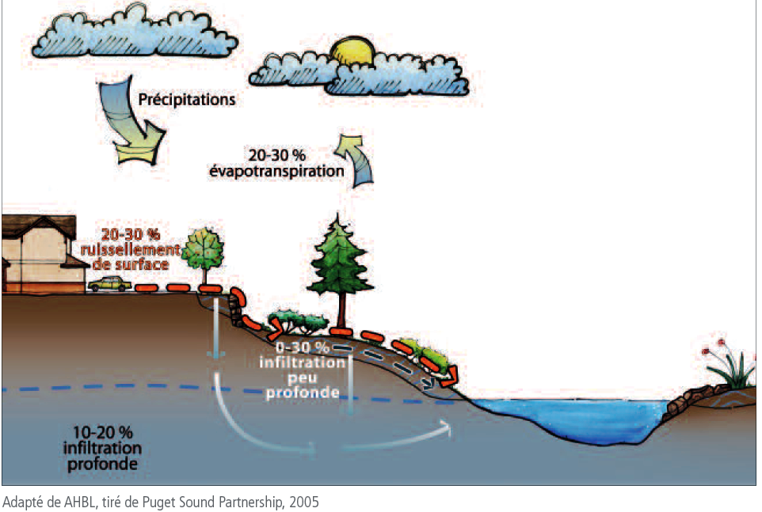
Quelques chiffres sur le cycle de l’eau en milieu urbain

Slide 6
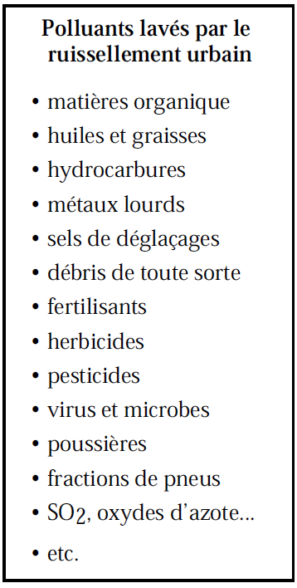

Slide 7
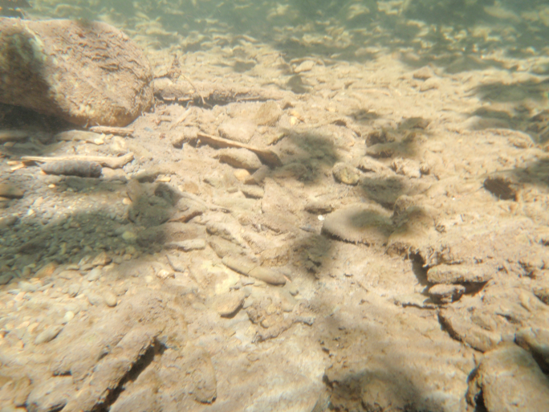

Impacts des sédiments
Les sédiments affectent la survie des œufs dans les frayères
Les sédiments réduisent les sources de nourriture
Les sédiments diminuent la visibilité et nuisent à l’alimentation et aux déplacements.
Les sédiments sont irritants pour les branchies des poissons.
Source : OBVMR
Source : OBVMR
Notes:
La sédimentation ou le dépôt des sédiments au
fond du cours d’eau peut également restreindre
la disponibilité de la nourriture des poissons.
L’alimentation du poisson est composée principalement
d’insectes, dont une grande partie se
trouvent au fond du cours d’eau dans les 15 à
30 premiers centimètres du substrat. Ainsi, si les
sédiments obstruent le substrat, la disponibilité de
nourriture pour les poissons peut être grandement
diminuée.

Slide 8
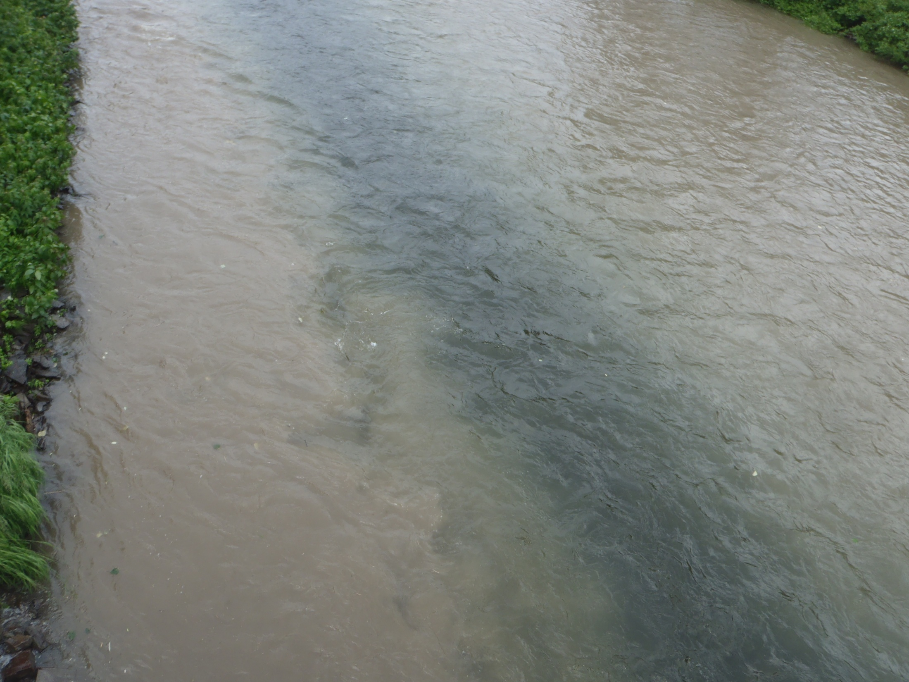
Sédiments et polluants amenés par les eaux de pluie

Slide 9
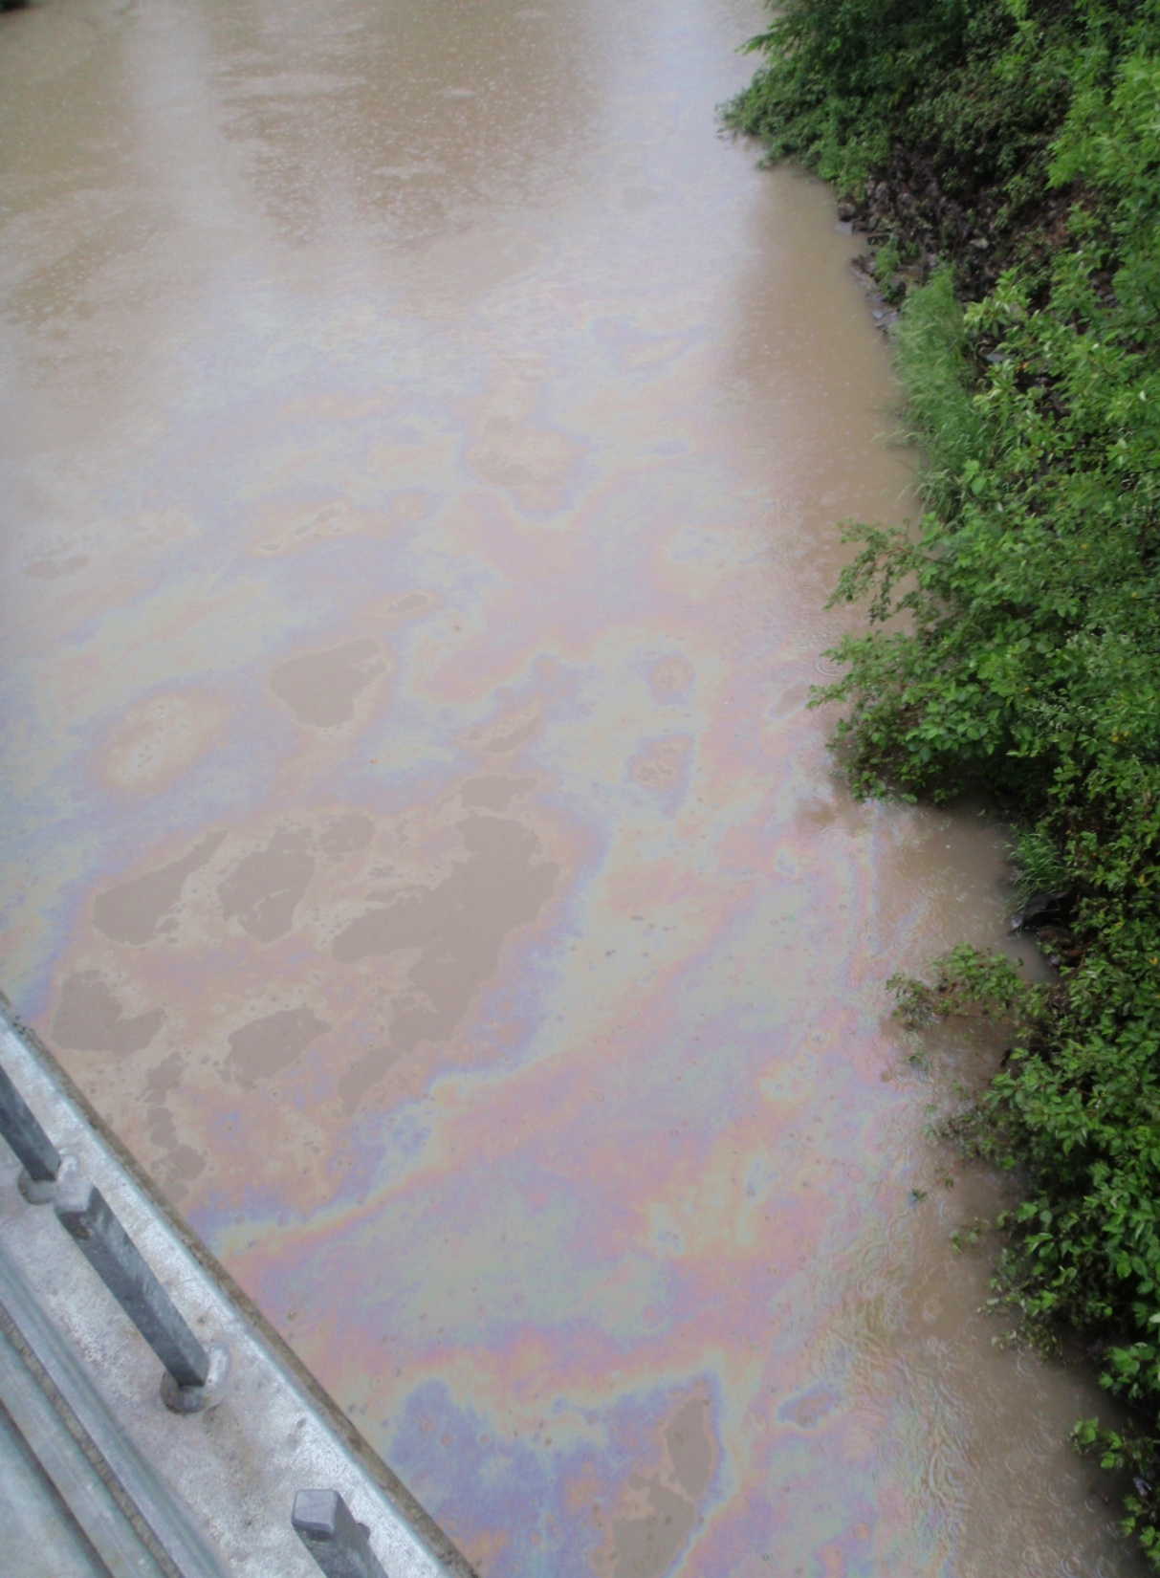
Nappe d’hydrocarbure

Slide 10
Les eaux de ruissellement dans la vallée de la Matapédia

Slide 11
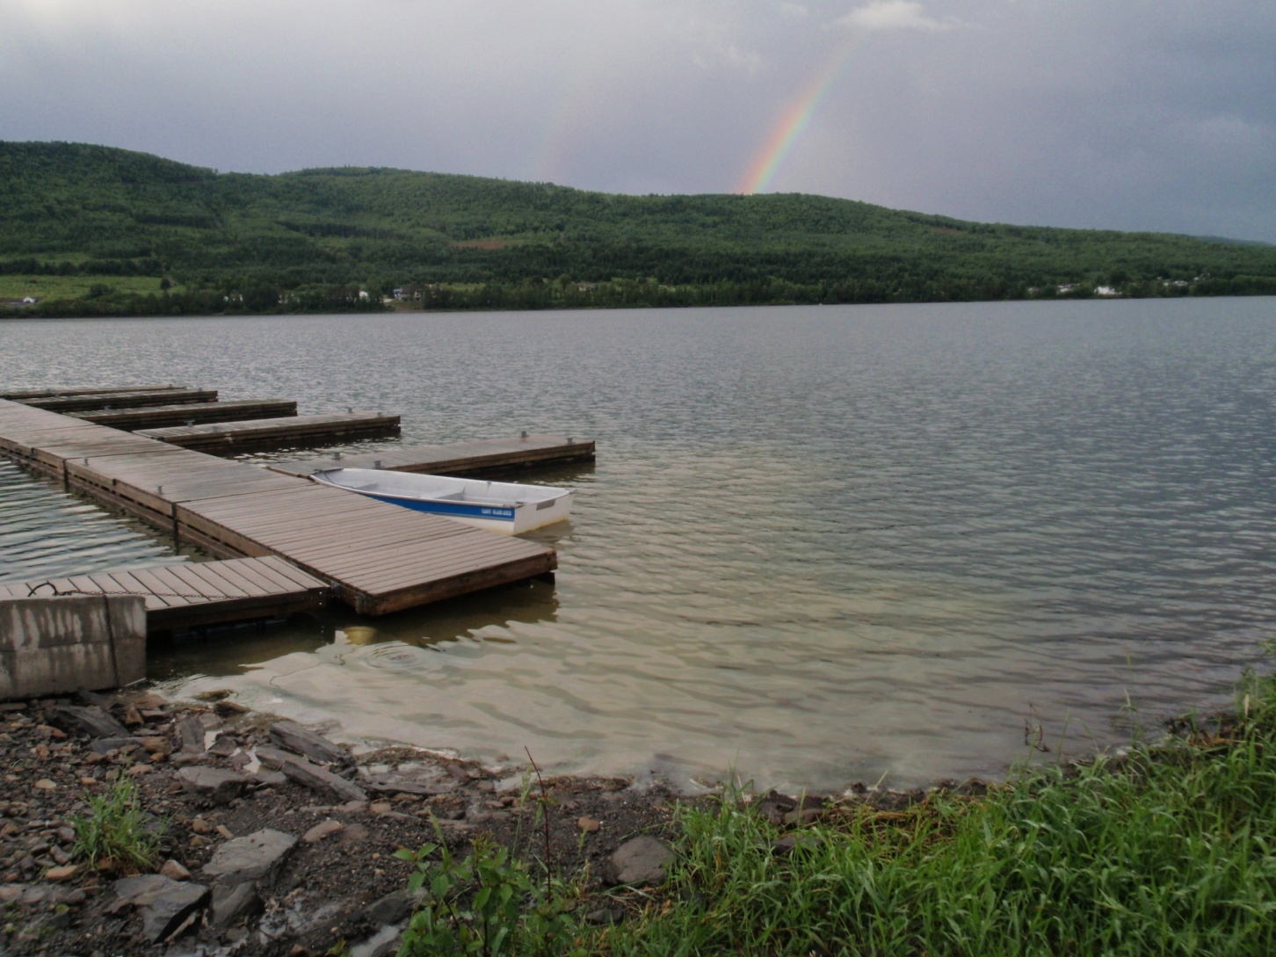
Lac-au-Saumon

Slide 12
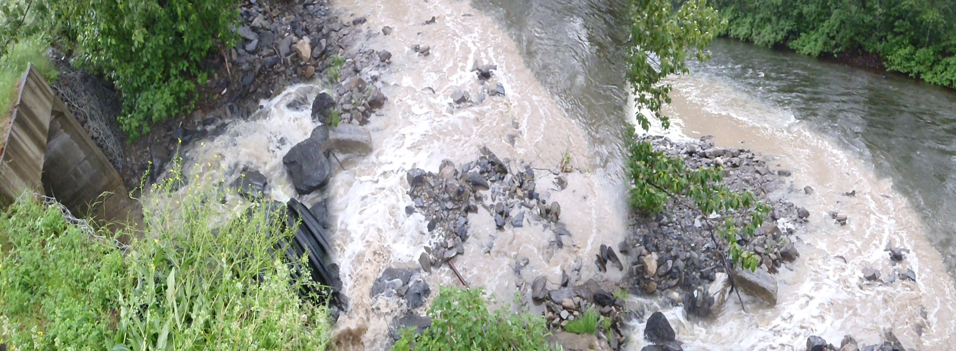
Causapscal

Slide 13
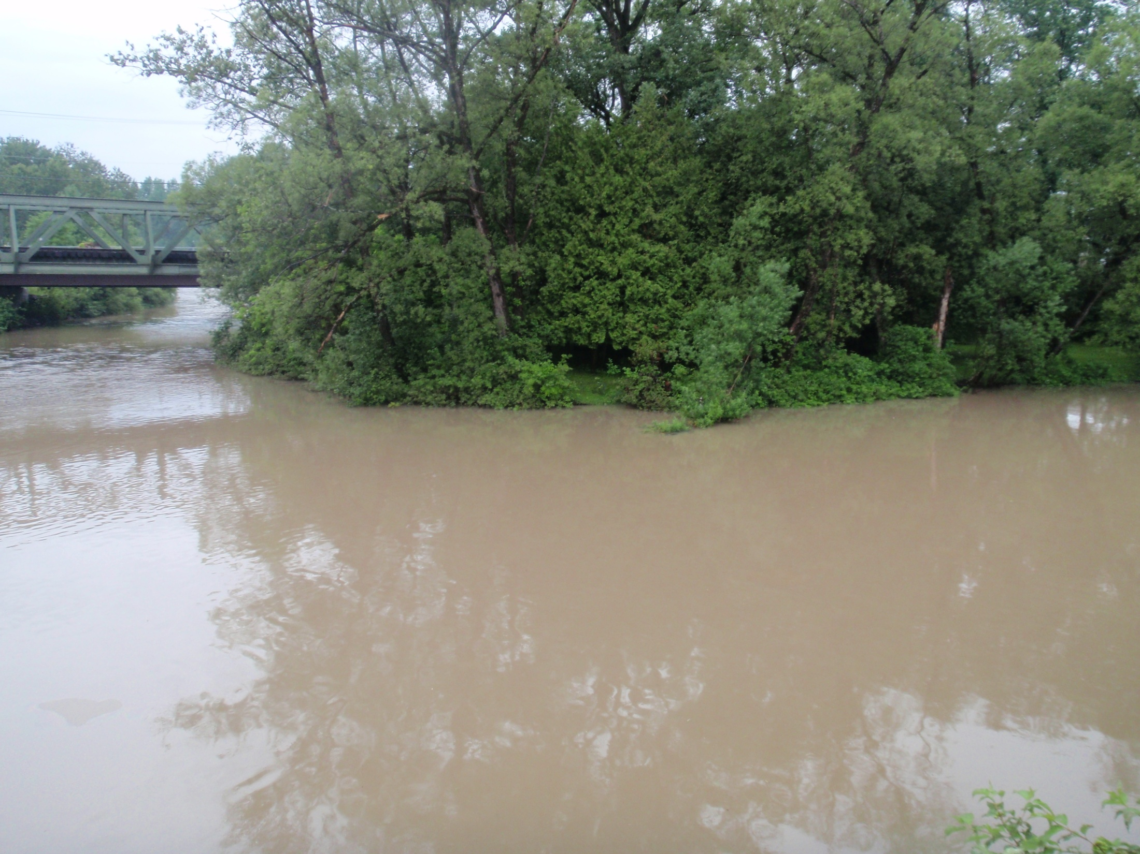
Amqui

Slide 14
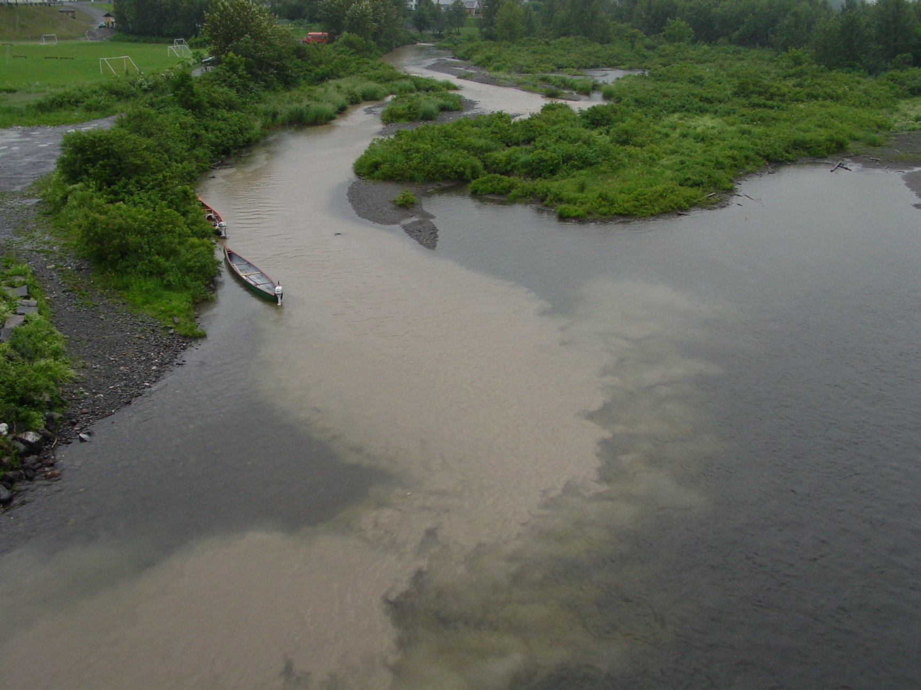
Matapédia

Slide 15
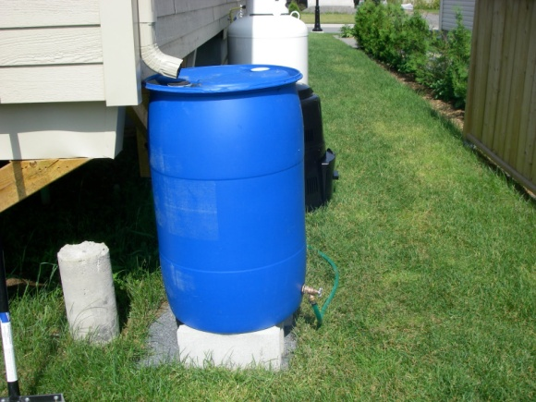
2.Pratico-pratique
Comment installer mon baril?

Slide 16
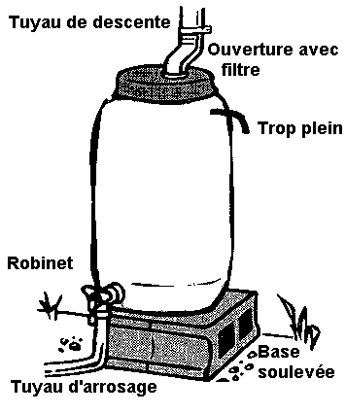
1) Installez votre baril à un endroit stable, posé sur une dalle de ciment.
Assurez-vous que le couvercle soit fermé de façon sécuritaire afin
de s'assurer qu'aucun enfant ou animal ne s'introduise à l'intérieur.
2) Surélevez votre baril afin de pouvoir glisser un arrosoir sous le robinet.
Il faut penser que l’eau de votre baril s’écoule par gravité. Vous pouvez
aussi utiliser un tuyau doté de petits trous pour l’arrosage goutte à
goutte de la pelouse, de la haie ou du jardin.
3) Coupez et ajustez votre gouttière au besoin, de façon à ce que l’eau
s’écoule sur le couvercle. Conservez la section coupée pour la replacer
l’hiver, lorsque vous remiserez votre baril.
4) Entreposez votre baril et les conduits durant l’hiver afin d’éviter qu’ils
ne se brisent.
5) Éviter que les barils de pluie soient à ciel ouvert pour éviter l’éclosion
d’insectes piqueurs (maringouins, mouche noire, etc.).
6) Le trop-plein doit être conduit à l’extérieur et éloigné de l’habitation
pour éviter toute humidité dans les fondations de votre maison.

Slide 17
3.Pour aller plus loin!

Slide 18
Calculez l’eau potable que vous économisez!
1) Estimer les précipitations de pluie annuelle de votre résidence.
Elles sont disponibles sur le site d’Environnement Canada:
http://www.climat.meteo.gc.ca/climate_normals/index_f.html.
(Amqui: 665 mm/an; Saint-Alexis-de-Matapédia: 772 mm/an)
Les précipitations de pluie annuelles sont exprimées en mm.
1 mm/m² équivaut à 1 litre d'eau.
2) Calculer la surface de la toiture.
Puisque la pluie tombe verticalement, vous pouvez prendre la surface au sol de votre maison comme valeur.
3) Le calcul est le suivant :
Surface de la maison au sol en m² x précipitation de pluie annuelle en mm x 0,9
(on estime que 10% de l'eau de pluie n'est pas récupérée).
Exemple: à Amqui, il tombe en moyenne 665 mm/an, la surface au sol d’une maison moyenne est de 120 m², cela nous donne donc : 120 x 665 x 0.9 = 71 820 litres

Slide 19
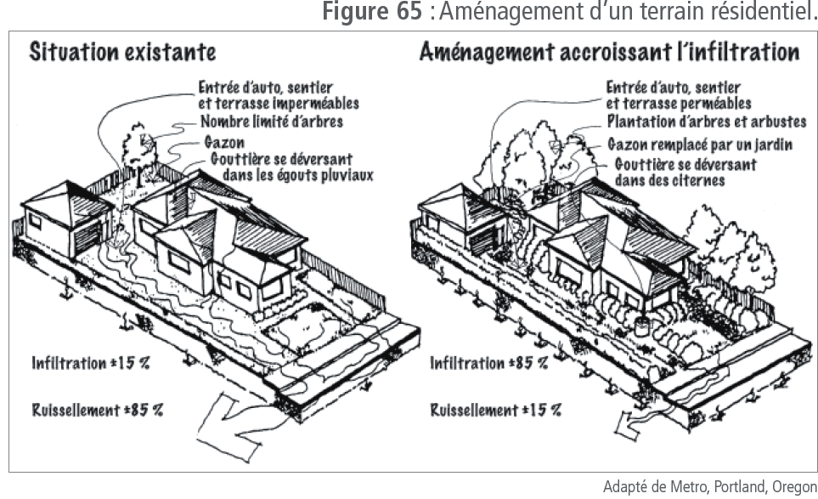
Exemple d’aménagement d’un terrain résidentiel

Slide 20
Pour plus d’informations
Thème | Lien
Différents guides sur la gestion des eaux pluviales (anglais et français) | http://www.rv-eau.ca/index.php/fr/guides-eaux-pluviales
Guide de la bonne pratique (eau pluviale) | http://www.ville.laval.qc.ca/wlav3/index.php?pid=1934
Site de l’OBVMR | http://www.matapediarestigouche.org/accueil
Milieu urbain et gestion de l’eau au Québec | http://www.bape.gouv.qc.ca/sections/archives/eau/ docdeposes/memoires/memo368.pdf
Contactez-nous:
Organisme de bassin versant Matapédia-Restigouche
418-756-6115 poste 7014

